Slide 1
Dünyanın şekli, eksen eğikliği, günlük ve yıllık hareketlerinin etkisi
Mete batuhan Akkoyun 9/a 285

Slide 2
Dünya’nın Şekli
Dünya’nın kutuplardan basık Ekvator’dan şişkince kendine has bir şekli vardır. Bu şekle geoit adı verilir.

Slide 3
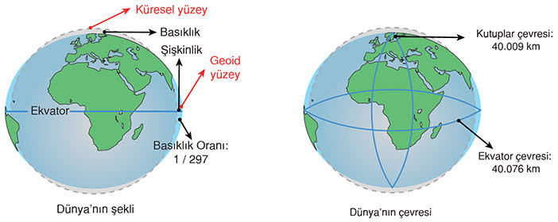
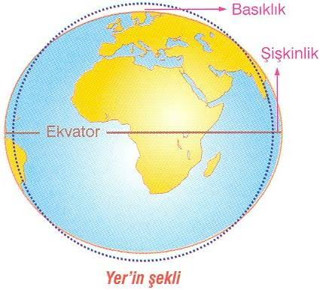
Dünya’nın baskın ve şişkin yüzeyleri gösteren resimler.

Slide 4
Dünya’nın şeklinin yarattığı Etkiler
Kutup noktaları, Ekvator’a göre Dünya’nın merkezine daha yakın olduğundan yer çekimi kutuplarda daha fazladır.
Ekvator’un daha şişkin olması yüzünden Ekvator’un çevresi kutupların çevresinden daha geniştir.
Dünya küresel bir şekle sahip olduğu için cisimlerin gölge boyları kutuplara doğru uzar.
Meridyenlerin boyları birbirine eşittir. Meridyenler arası mesafe Ekvator’dan kutuplara doğru daralır.

Slide 5
Dünya’nın eksen Eğikliği
Dünya'nın eksen eğikliği yörünge düzlemi ile Ekvator arasındaki açıdır. Bu açı 23° 27’lik bir açıdır ve dönencelerin sınırlarını belirler.

Slide 6
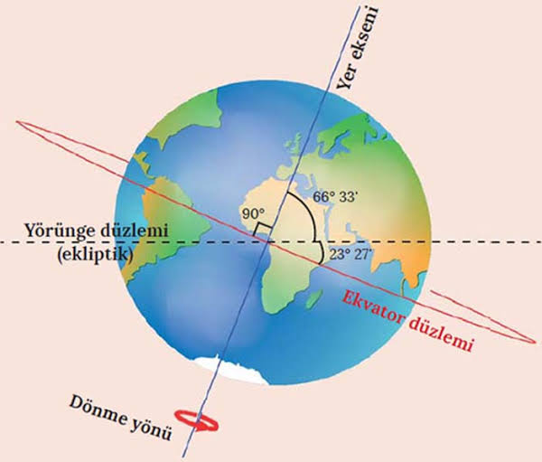
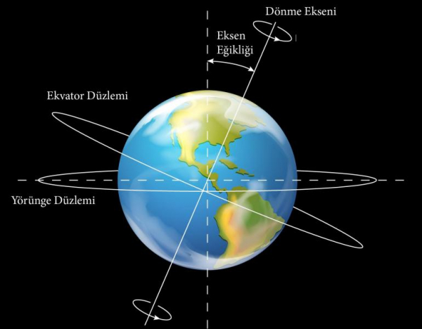
Dünya’nın eksen eğikliğini gösteren fotoğraflar.

Slide 7
Dünya’nın eksen eğikliğinin etkisi
Mevsimlerin oluşmasını sağlar.
Kuzey ve Güney yarım kürede farklı mevsimlerin yaşanmasına neden olur.
Yıl boyunca gece ve gündüz sürelerinin değişmesine neden olur.

Slide 8
Dünya’nın günlük hareketleri
Dünya kendi ekseni etrafında batıdan doğuya doğru 24 saatte döner. Buna 1 gün bu harekete ise günlük hareket denir.

Slide 9
Dünya’nın günlük hareketlerinin etkisi
Günlük sıcaklık farkları oluşur.
Gece ve gündüz birbirini izler.
Güneş doğudan doğar ve batıdan batar.
Gün içinde Güneş ışınlarının geliş açısına göre cisimlerin gölge boyu değişir.

Slide 10
Dünya’nın Yıllık Hareketi
Dünya, Güneş çevresindeki dönüşünü 365 gün 6 saatte tamamlar. Buna 1 yıl bu harekete ise yıllık hareket denir.

Slide 11
Dünya’nın Yıllık Hareketinin Etkisi
Yıl içinde gece ile gündüz süreleri değişir.
Güneşin doğuş batış yerleri ile saatleri yıl içinde değişir.
Kutup noktalarında 6 ay gündüz, 6 ay gece yaşanır.

Slide 12
Son söz
Dünya’nın özelliklerine sebep olan ve birbirleriyle bağlantılı bir çok etken vardır. Bu etkenlerin sonuçlarının hepsi burada açıklanmamıştır. Daha fazla bilgi için Milli Eğitim Bakanlığı’nın sunduğu verilere veya başka güvenilir kaynaklara bakılabilir.

Slide 13
Beni dinlediğiniz için teşekkür ederim.
Mete Batuhan Akkoyun 9/A 285

